Slide 1
第三章 隐马尔科夫模型与序列标注

Slide 2
第三章 隐马尔可夫模型与序列标注
3.1 序列标注问题
3.2 隐马尔可夫模型
3.3 隐马尔可夫模型的样本生成
3.4 隐马尔可夫模型的训练
3.5 隐马尔可夫模型的预测
3.6 隐马尔可夫模型应用于词性标注
3.7 二阶隐马尔可夫模型*

Slide 3
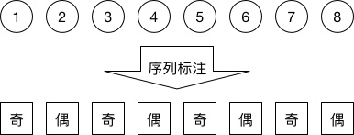

3.1 序列标注问题
序列标注（Sequence Tagging）指的是给定一个序列$x=x_{1}x_{2}…x_{n}$，找出序列中每个元素对应标签$y=y_{1}y_{2}…y_{n}$的问题，其中，$y$所有可能的取值集合称为标注集（tagset）
序列到序列的过程，求解序列标注问题的模型一般称为序列标注器

Slide 4
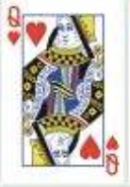
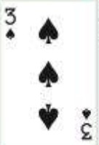
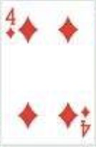
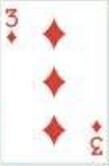



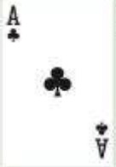
例：小猫钓鱼
规则：双方轮流出牌，第一次出现相同牌时收走相同两张牌之间的所有牌
序列标注
否
否
否
是
否
是
否
否

Slide 5
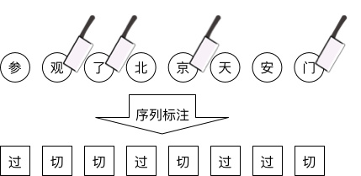

3.1.1 序列标注与中文分词
中文分词转化为标注集为$\{切,过\}$的序列标注问题

Slide 6
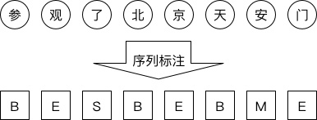

3.1.1 序列标注与中文分词
人们提出$\{B,M,E,S\}$这种最流行的标注集
汉字分别作为词语首尾（Begin、End）、词中（Middle）以及单字成词（Single）
2-tag {B,I}标注集，词首标注B，其他位置为I
6-tag，{B,E,M1,M2,M,S}

Slide 7
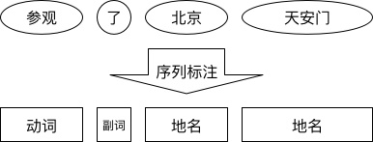
3.1.2 序列标注与词性标注
词性标注是一个序列标注问题，x是单词序列，y是相应的词性序列
本质上是分类问题，将语料库中的单词按词性分类
例：制服（n，v）、希望（n，v）

Slide 8
词性标注的难点
一词多类现象--兼类
词通常具有多个词性: back
The back door = JJ
On my back = NN
Win the voters back = RB
Promised to back the bill = VB
为一个词的特定实例确定POS标签，上下文环境决定标签
例：Time flies like an arrow.
Time/n-v flies/v-n like/p-v an/det arrow/n
例：把 这 篇 报道 编辑 一 下
把/q-p-v-n 这/r 篇/q 报道/v-n 编辑/v-n 一/m-c 下/f-q-v

Slide 9
词性标注集
目前还没有一个被广泛接受的汉语词性划分标准
词性划分颗粒度
词性标签
《人民日报》语料库与PKU标注集
《诛仙》语料库与CTB标注集
PennTreebank标记集（宾州词性标注标签库）
Brown语料库标记集有87个

Slide 10
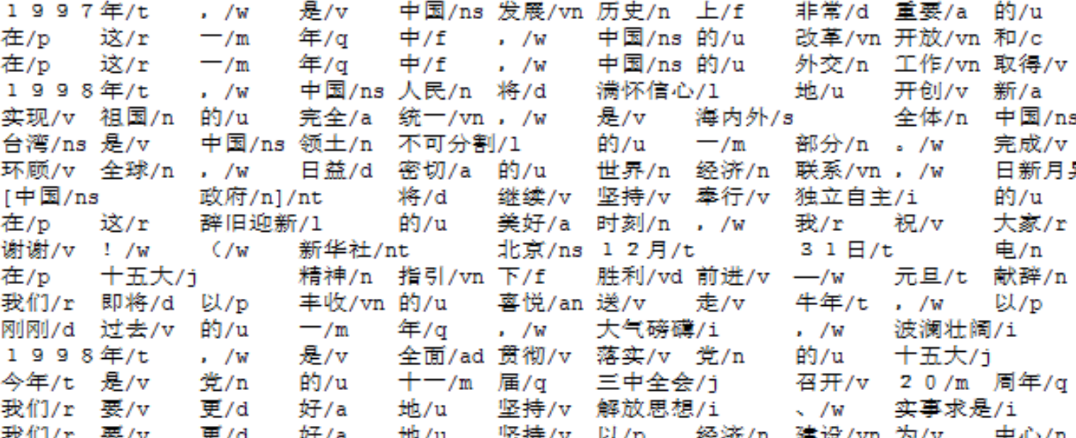
《人民日报》语料库与PKU标注集
PKU98-1998人民日报语料1月份

Slide 11
代码 名称 帮助记忆的诠释
Ag 形语素 形容词性语素。形容词代码为a，语素代码
ｇ前面置以A
a 形容词 取英语形容词adjective的第1个字母
ad 副形词 直接作状语的形容词。形容词代码a和副词
代码d并在一起
an 名形词 具有名词功能的形容词。形容词代码a和名词代码n并在
一起
Bg 区别语素 区别词性语素
b 区别词 取汉字“别”的声母
c 连词 取英语连词conjunction的第1个字母
Dg 副语素 副词性语素。副词代码为d，语素代码ｇ前面置以D
d 副词 取adverb的第2个字母，因其第1个字母已用于形容词
e 叹词 取英语叹词exclamation的第1个字母
f 方位词 取汉字“方” 的声母

Slide 12
代码 名称 帮助记忆的诠释
h 前接成分 取英语head的第1个字母
i 成语 取英语成语idiom的第1个字母
j 简称略语 取汉字“简”的声母
k 后接成分
l 习用语 习用语尚未成为成语，有点“临时性”，取“临”的声母
Mg 数语素 数词性语素
m 数词 取英语numeral的第3个字母，n，u已有他用
Ng 名语素 名词性语素。名词代码为n，语素代码ｇ前面置以N
n 名词 取英语名词noun的第1个字母
nr 人名 名词代码n和“人(ren)”的声母并在一起
ns 地名 名词代码n和处所词代码s并在一起
nt 机构团体 “团”的声母为t，名词代码n和t并在一起
nx 外文字符 外文字符，例：Windows98/nx
nz 其他专名 “专”的声母的第1个字母为z，名词代码n和z并在一起
o 拟声词 取英语拟声词onomatopoeia的第1个字母

Slide 13
代码 名称 帮助记忆的诠释
p 介词 取英语介词prepositional的第1个字母
q 量词 取英语quantity的第1个字母
Rg 代语素 代表性语素
r 代词 取英语代词pronoun的第2个字母,因p已用于介词
s 处所词 取英语space的第1个字母
Tg 时语素 时间词性语素。时间词代码为t,在语素的代码g前面置以T
t 时间词 取英语time的第1个字母
u 助词 取英语助词auxiliary 的第2个字母,因a已用于形容词
Vg 动语素 动词性语素。动词代码为v。在语素的代码g前面置以V
v 动词 取英语动词verb的第一个字母
vd 副动词 直接作状语的动词。动词和副词的代码并在一起
vn 名动词 指具有名词功能的动词。动词和名词的代码并在一起
w 标点符号
x 非语素字 非语素字只是一个符号，字母x通常用于代表未知数、符号
Yg 语气词 取语气词代码y，在语素的代码g前置以g
y 语气词 取汉字“语”的声母
z 状态词 取汉字“状”的声母的前一个字母

Slide 14
例：
进一步/d 发展/v
啊/e ，/w 那/r 金灿灿/z 的/u 麦穗/n
会/v 泄露/v 用户/n 隐私/n 吗/y？/w
一言一行/i，义无反顾/i
引起/v 人们/n 的/u 关注/vn 和/c 思考/vn

Slide 15

《诛仙》语料库与CTB标注集
哈工大张梅山老师公开了网络小说《诛仙》上的标注语料
《诛仙》语料库采用的标注集一共$33$种词类

Slide 16
序号 | 标签 | 说明
1 | VA | 表语形容词，只能用作表语的形容词
2 | VC | 系动词
3 | VE | 动词“有”“没有”
4 | VV | 其他动词
5 | NR | 专有名词
6 | NT | 时间名词
7 | NN | 其他名词
8 | LC | 方位词，“开始”“以来”“在内”
9 | PN | 代词
10 | DT | 限定词, "这""那”"该"
11 | CD | 概数词，"若干""许多"

Slide 17
序号 | 标签 | 说明
12 | OD | 序数词
13 | M | 量词
14 | AD | 副词
15 | P | 介词，"把”"被"
16 | CC | 并列连接词，“与""和""或”
17 | CS | 从属连词
18 | DEC | 补语成分“的”，"吃的喝的"
19 | DEG | 属格“的”，"他的车"
20 | DER | 表结果的“得”，“跑得很快”
21 | DEV | 表方式的“地”，"高兴地说"
22 | AS | 动态助词，"唱着歌"

Slide 18
序号 | 标签 | 说明
23 | SP | 句末助词，"他好吧?"
24 | ETC | 表省略的“等”"等等"
25 | MSP | 其他小品词，"他所说"
26 | IJ | 句首感叹词
27 | ON | 象声词，"砰地一声"
28 | LB | 长句式表被动的“被”“叫”“给”
29 | SB | 短句式表被动的“被”"叫""给"
30 | BA | 把字句中的“把”，"他把你骗了'
31 | JJ | 其他名词修饰语，区别词等
32 | FW | 外来语，"卡拉OK"
33 | PU | 标点符号

Slide 19
宾州词性标注标签库
标注词表：
名词：NN,NNS,NNP,NNPS
代词：PRP，PRP$
形容词：JJ，JJR,JJS
数词：CD
动词：VB,VBD,VBG,VBN,VBP,VBZ
副词：RB,RBR,RBS
1. CC Coordinating conjunction 连接词
2. CD Cardinal number 基数词
3. DT Determiner
限定词（如this,that,these,those,such，不定限定词：no,some,any,each,every,enough,either,neither,all,both,half,several,many,much,(a)
few,(a) little,other,another.
4. EX Existential there 存在句
5. FW Foreign word 外来词

Slide 20
6. IN Preposition or subordinating conjunction 介词或从属连词
7. JJ Adjective 形容词或序数词
8. JJR Adjective, comparative 形容词比较级
9. JJS Adjective, superlative 形容词最高级
LS List item marker 列表标示
11. MD Modal 情态助动词
12. NN Noun, singular or mass 常用名词 单数形式
13. NNS Noun, plural 常用名词 复数形式
14. NNP Proper noun, singular 专有名词，单数形式
15. NNPS Proper noun, plural 专有名词，复数形式
16. PDT Predeterminer 前位限定词
17. POS Possessive ending 所有格结束词

Slide 21
18. PRP Personal pronoun 人称代词
19. PRP$ Possessive pronoun 所有格代名词
20. RB Adverb 副词
21. RBR Adverb, comparative 副词比较级
22. RBS Adverb, superlative 副词最高级
23. RP Particle 小品词
24. SYM Symbol 符号
25. TO to 作为介词或不定式格式
26. UH Interjection 感叹词
27. VB Verb, base form 动词基本形式
28. VBD Verb, past tense 动词过去式
29. VBG Verb, gerund or present participle 动名词和现在分词
30. VBN Verb, past participle 过去分词
31. VBP Verb, non-3rd person singular present 动词非第三人称单数

Slide 22
32. VBZ Verb, 3rd person singular present 动词第三人称单数
33. WDT Wh-determiner 限定词（如关系限定词：whose,which.疑问限定词：what,which,whose.）
34. WP Wh-pronoun 代词（who whose which）
35. WP$ Possessive wh-pronoun 所有格代词
36. WRB Wh-adverb 疑问代词（how where when）
37. $ dollar sign
38. # pound sign
“ left quote ‘ or “
” right quote ’ or ”
( left paren [,(,{,<
) right paren ],),},>
, comma,
. sent-end pouc . ! ?
: sent-mid panc :

Slide 23
3.1.3 序列标注与命名实体识别
命名实体指的是现实中存在的实体，比如人名、地名和机构名
OOV重要组成部分
数量大
宇宙中星星名称、生物界蛋白质名称
机构灵活
中国工商银行、工商银行、工行
类别模糊
例：国家博物馆，地名、机构

Slide 24
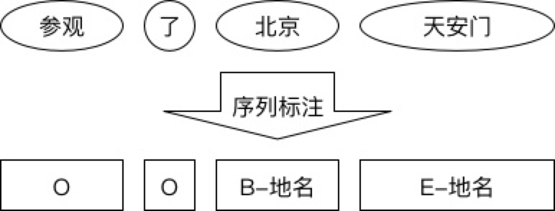
3.1.3 序列标注与命名实体识别
和分词类似，命名实体识别组合短单位为长单位，可复用分词标注集，例：“BMES地名”+O（Outside）
标注对象：单词
需确定实体所属类别

Slide 25
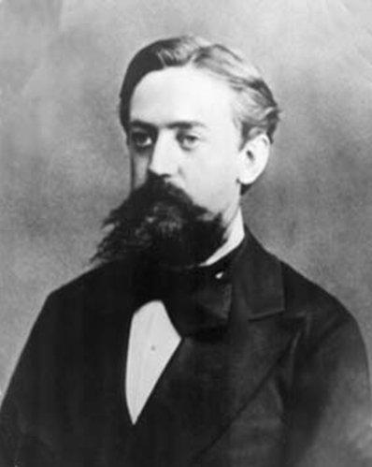
3.2 隐马尔可夫模型
马尔科夫
马尔可夫(A.A.Markov)，全名安德雷·安德耶维齐·马尔可夫，俄国数学家，师从契比雪夫，彼得堡学派的奠基人
马尔可夫过程是Markov提出的，其原始模型是马尔科夫链
研究领域：概率、统计、随机过程、现代科学、自然科学、社会科学等

Slide 26
随机过程及状态空间
随机过程：设T是一无限实数集。把依赖于参数t ∈ T的一组随机变量称为随机过程，记为{X(t),t∈T}， T为参数集，对每一个t ∈ T，X(t)是一个随机变量
状态空间：t看作为时间，称X(t)为时刻t时过程的状态，而 X(t₁)=x_{n}说成是t=t₁时过程处于状态 x_{n}，对于一切t ∈ T，X(t)所有可能取的一切值的全体称为随机过程的状态空间
一个由多个随机变量组成的系统，其演化可由一个随机过程{X_{n}，n=1,2,3,…}描述。 随机变量X_{n}在n时刻取值x_{n}称为系统在n时刻的状态
随机变量所有可能的值构成的空间称为系统的状态空间

Slide 27
马尔科夫过程（Markov Process）
马尔可夫性质
当一个随机过程在给定现在状态及所有过去状态情况下，其未来状态的条件概率分布仅依赖于当前状态，那么此随机过程即具有马尔可夫性质
令A={s₁=q₁，s₂=q₂，…, s_{n-1}=q_{n-1}}……过去
B={s_{n}=q_{i}}……现在
C ={s_{n+1}=q_{j}}……将来
P（C|AB）=P（ C|B ）

Slide 28
马尔可夫过程
马尔可夫链
马尔科夫假设：给定时间线上有一串事件顺序发生，假设每个事件的发生概率只取决于前一个事件
这串事件构成的因果链被称作马尔可夫链
如果随机过程{X_{n},n=1,2,3,…}的构造使得X_{n+1}的条件概率分布仅依靠于X_{n}的值而与其他以前的值无关，我们称这个过程为马尔科夫链
如果系统在n+1时刻出现状态x_{n+1}的概率仅依赖于在n时刻出现状态x_{n}的概率，则随机变量序列X₁,X₂,…,X_{n},X_{n+1}称为马尔可夫链

Slide 29
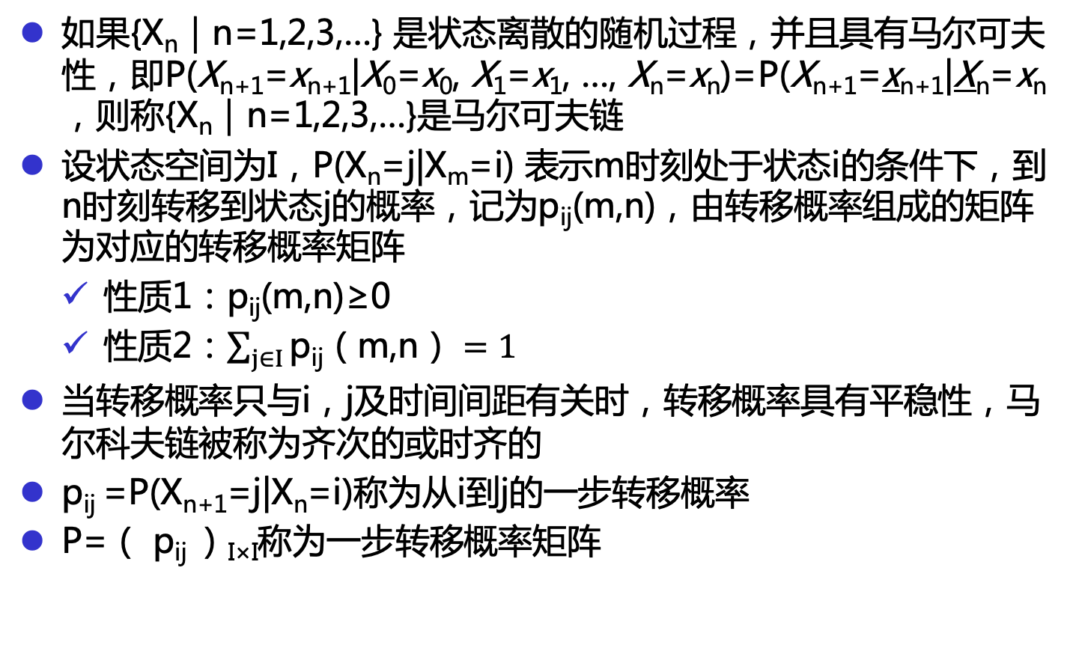
定义
如果{X_{n}｜n=1,2,3,…} 是状态离散的随机过程，并且具有马尔可夫性，即P(X_{n+1}=x_{n+1}|X₀=x₀, X₁=x₁, …, X_{n}=x_{n})=P(X_{n+1}=x_{n+1}|X_{n}=x_{n}，则称{X_{n}｜n=1,2,3,…}是马尔可夫链
设状态空间为I，P(X_{n}=j|X_{m}=i) 表示m时刻处于状态i的条件下，到n时刻转移到状态j的概率，记为p_{ij}(m,n)，由转移概率组成的矩阵为对应的转移概率矩阵
性质1：p_{ij}(m,n)≥0
性质2：$\sum_{j∈I}{\text{p}\text{ij}\text{（}\text{m}\text{,}\text{n}）=1}$
当转移概率只与i，j及时间间距有关时，转移概率具有平稳性，马尔科夫链被称为齐次的或时齐的
p_{ij} =P(X_{n+1}=j|X_{n}=i)称为从i到j的一步转移概率
P=（ p_{ij} ）_{I×I}称为一步转移概率矩阵

Slide 30
例
（一维随机游动）设一醉汉Q(或看作一随机游动的质点)，在如图所示直线的点集I={1,2,3,4,5}上作随机游动,且仅在1秒、2秒等时刻发生游动.
游动的概率规则
如果Q现在位于点i(1<i<5)，则下一时刻各以1/3的概率向左或向右移动一格，或以1/3的概率留在原处
如果Q现在位于1(或5)这点上，则下一时刻就以概率1移动到2(或4)这一点上。
1和5这两点称为反射壁。这种游动称为带有两个反射壁的随机游动
1
2
3
4
5

Slide 31

一步转移概率矩阵
$$P=\begin{matrix}\begin{matrix} \begin{matrix}1 & 2\end{matrix} & 3 & \begin{matrix}4 & 5\end{matrix}\end{matrix} \\ \begin{matrix}\begin{matrix}1 \\ 2\end{matrix} \\ 3 \\ \begin{matrix}4 \\ 5\end{matrix}\end{matrix}\left[\begin{matrix}\begin{matrix}0 & 1 & 0 \\ 1/3 & 1/3 & 1/3 \\ 0 & 1/3 & 1/3\end{matrix} & \begin{matrix}0 & 0 \\ 0 & 0 \\ 1/3 & 0\end{matrix} \\ \begin{matrix} 0 & 0 & 1/3 \\ 0 & 0 & 0\end{matrix} & \begin{matrix}1/3 & 1/3 \\ 1 & 0\end{matrix}\end{matrix}\right]\end{matrix}$$

Slide 32
例
设甲、乙两袋共装5个球，每次任取一袋,并从袋中取出一球放入另一袋(若袋中无球则不取)。X_{n}表示第n次抽取后甲袋的球数，{X_{n},n=1,2,…} 是一随机过程，状态空间I={0,1,2,3,4,5}，当X_{n}=i 时，X_{n+1}=j的概率只与i有关， 与n时刻之前如何取到 i值是无关的，这是时齐马尔可夫链
写出一步转移矩阵

Slide 33
3.2 隐马尔科夫模型
在马尔科夫链中，随机序列的输出值即为其状态，随机序列的状态是可直接观察到的，因此，也称为可观察马尔科夫模型
随机序列的内部状态与其输出可能并不相同

Slide 34
例
1
2
3
隐含序列
1
3
1
2
2
1
3
观测序列

Slide 35
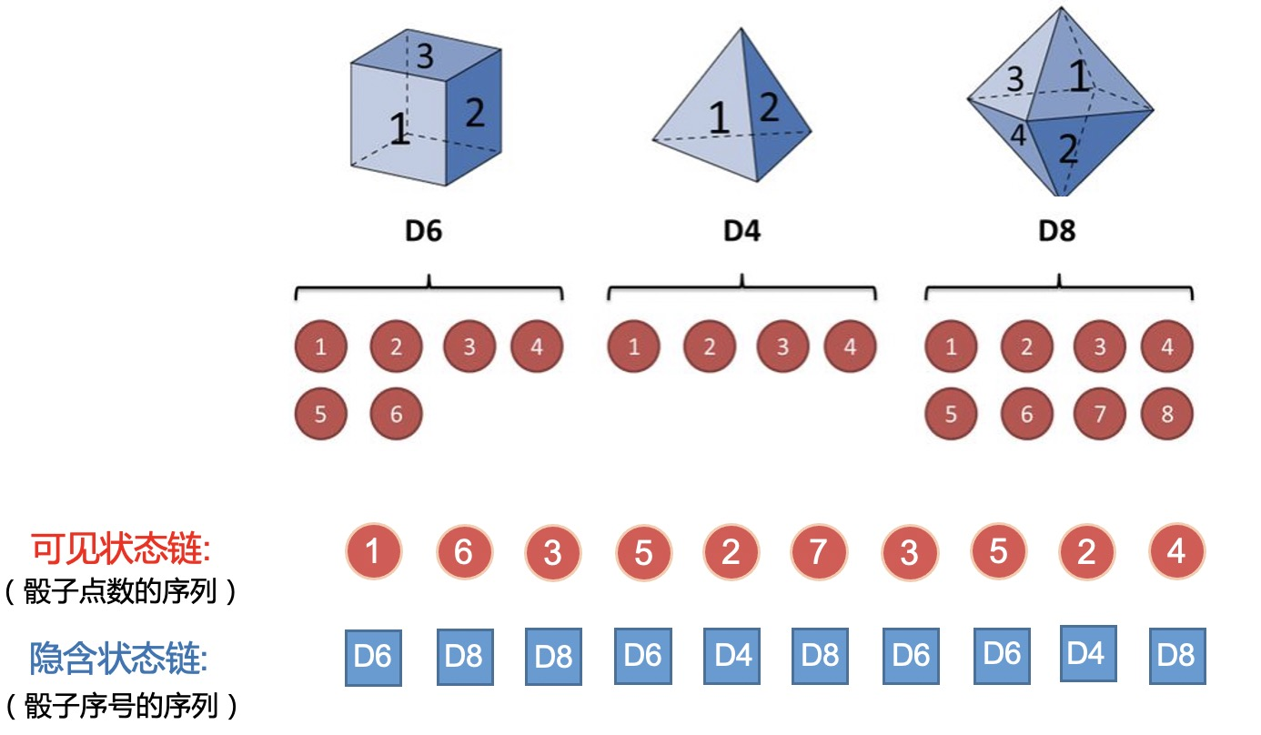

Slide 36
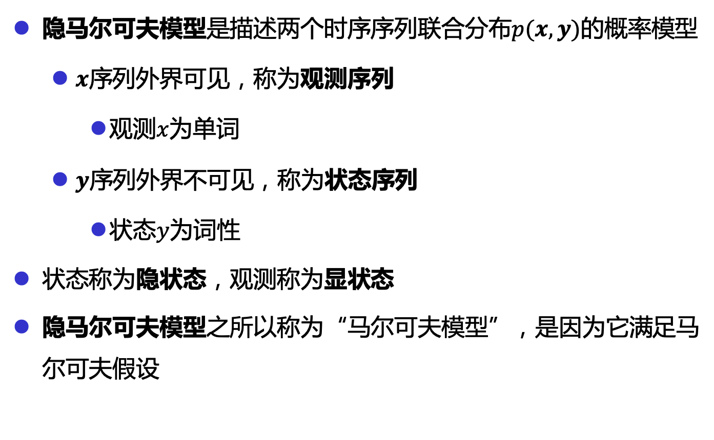
3.2 隐马尔可夫模型 (Hidden Markov Model, HMM)
隐马尔可夫模型是描述两个时序序列联合分布$p(x,y)$的概率模型
$x$序列外界可见，称为观测序列
观测$x$为单词
$y$序列外界不可见，称为状态序列
状态$y$为词性
状态称为隐状态，观测称为显状态
隐马尔可夫模型之所以称为“马尔可夫模型”，是因为它满足马尔可夫假设

Slide 37
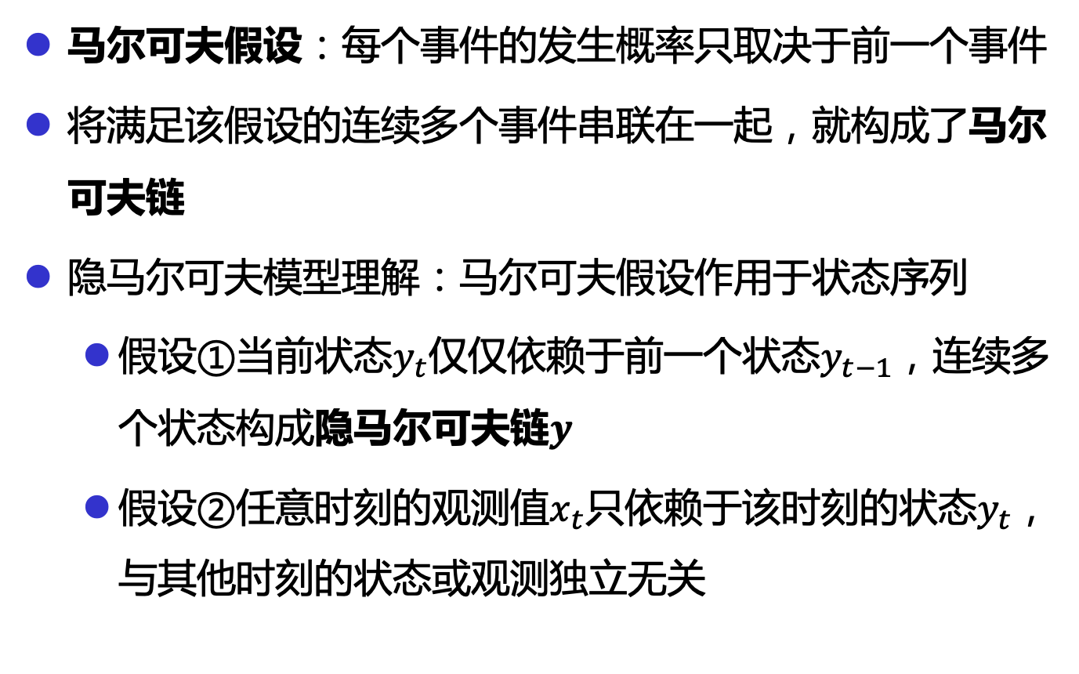
3.2.1 从马尔可夫假设到隐马尔可夫模型
马尔可夫假设：每个事件的发生概率只取决于前一个事件
将满足该假设的连续多个事件串联在一起，就构成了马尔可夫链
隐马尔可夫模型理解：马尔可夫假设作用于状态序列
假设①当前状态$y_{t}$仅仅依赖于前一个状态$y_{t−1}$，连续多个状态构成隐马尔可夫链$y$
假设②任意时刻的观测值$x_{t}$只依赖于该时刻的状态$y_{t}$，与其他时刻的状态或观测独立无关

Slide 38
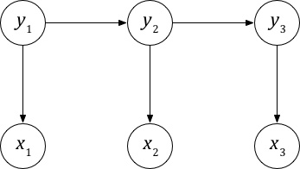
3.2.1 从马尔可夫假设到隐马尔可夫模型
用箭头表示事件的依赖关系（箭头终点是结果，依赖于起点的原因）
p(x,y)=p(y,x)
p(x,y)=p(x)p(y|x)=p(y)p(xly)
隐马尔可夫模型状态序列与观测序列的依赖关系
隐马尔可夫模型在假设②中采用后一种变换，即假定先有状态，后有观测，取决于两个序列的可见与否
例：向满足语法的词性序列填充词语

Slide 39
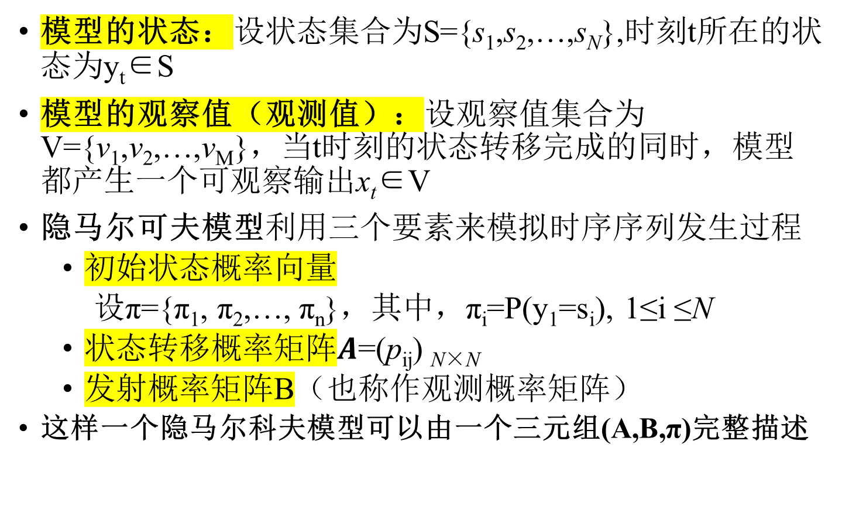
3.2.1 从马尔可夫假设到隐马尔可夫模型
模型的状态：设状态集合为S={s₁,s₂,…,s_{N}},时刻t所在的状态为y_{t}∈S
模型的观察值（观测值）：设观察值集合为V={v₁,v₂,…,v_{M}}，当t时刻的状态转移完成的同时，模型都产生一个可观察输出x_{t}∈V
隐马尔可夫模型利用三个要素来模拟时序序列发生过程
初始状态概率向量
设π={π₁, π₂,…, π_{n}}，其中，π_{i}=P(y₁=s_{i}), 1≤i ≤N
状态转移概率矩阵$A$=(p_{ij}) _{N×N}
发射概率矩阵B（也称作观测概率矩阵）
这样一个隐马尔科夫模型可以由一个三元组(A,B,π)完整描述

Slide 40
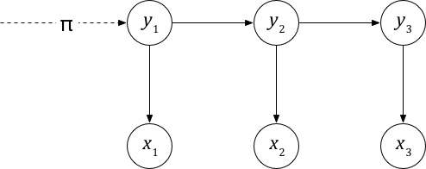
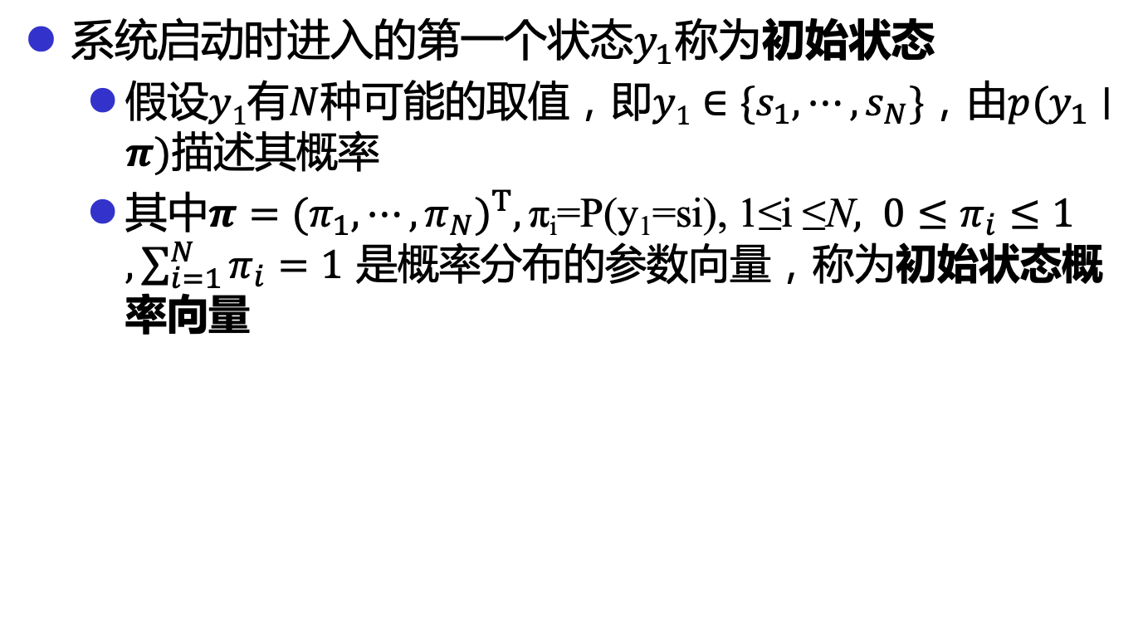
3.2.2 初始状态概率向量
系统启动时进入的第一个状态$y_{1}$称为初始状态
假设$y1$有$N$种可能的取值，即$y1∈\{s_{1},⋯,s_{N}\}$，由$p(y_{1}∣π)$描述其概率
其中$π=(π_{1},⋯,π_{N})^{T},\text{π}\text{i}\text{=}\text{P}\text{(}\text{y}\text{1}\text{=}\text{si}\text{), 1≤}\text{i}\text{ ≤}\text{N}, 0≤π_{i}≤1,\sum_{i=1}^{N}{π_{i}}=1$ 是概率分布的参数向量，称为初始状态概率向量
隐马尔可夫模型中的初始状态概率向量

Slide 41
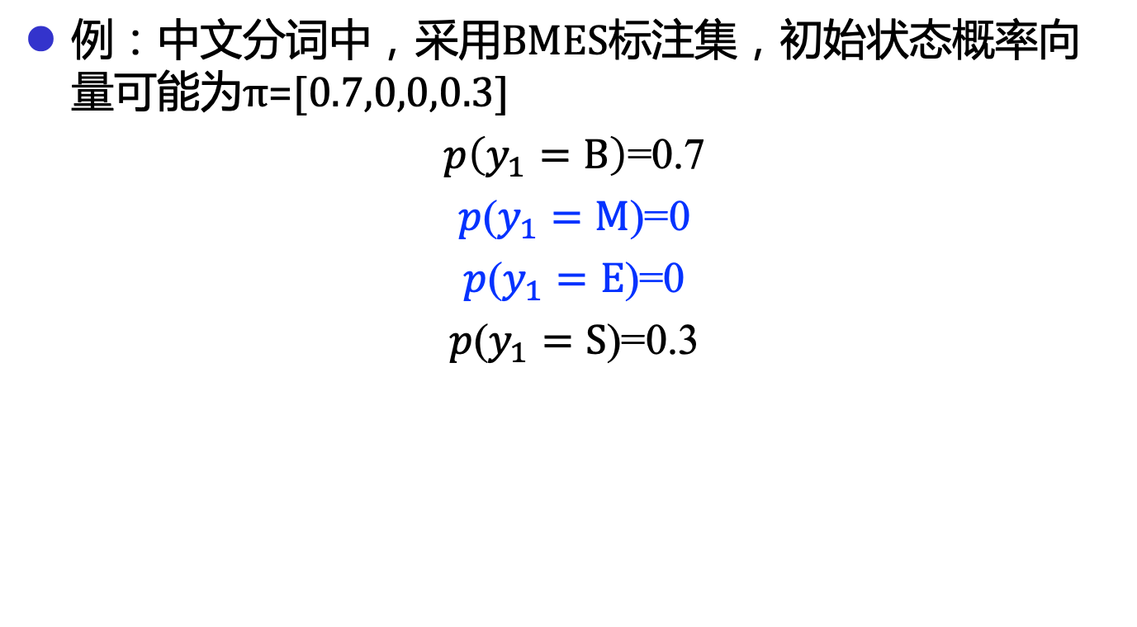
3.2.2 初始状态概率向量
例：中文分词中，采用BMES标注集，初始状态概率向量可能为π=[0.7,0,0,0.3]
$p\left(y_{1}=B\right)$=0.7
$p$($y_{1}=M$)=0
$p$($y_{1}=E$)=0
$p$($y_{1}=S$)=0.3

Slide 42
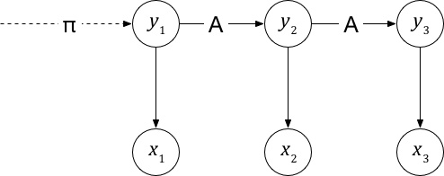
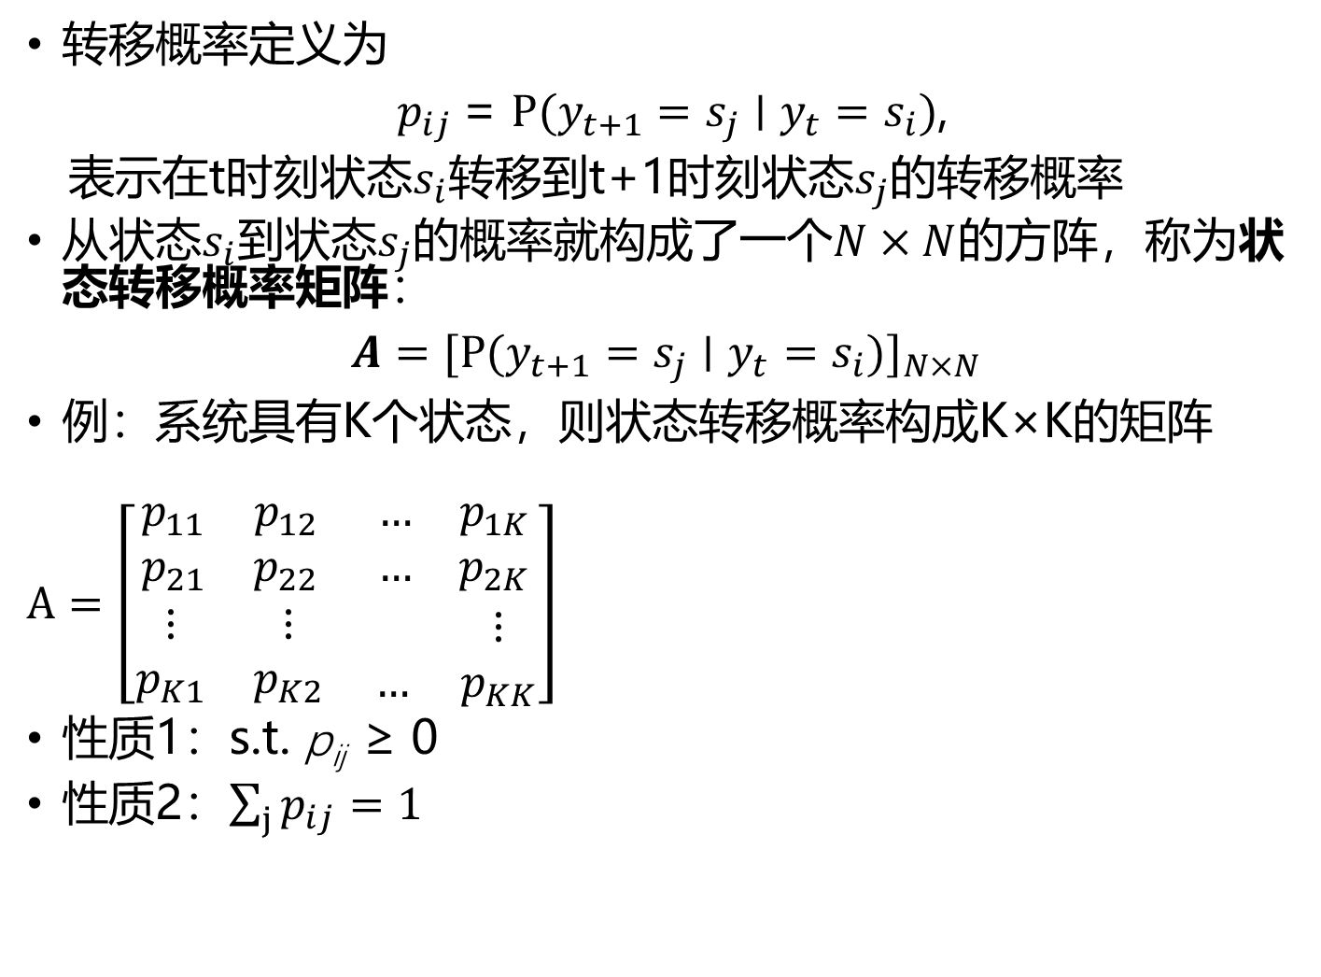
3.2.3 状态转移概率矩阵
转移概率定义为
$p_{ij}$= $P(y_{t+1}=s_{j}∣y_{t}=s_{i})$,
表示在t时刻状态$s_{i}$转移到t+1时刻状态$s_{j}$的转移概率
从状态$s_{i}$到状态$s_{j}$的概率就构成了一个$N×N$的方阵，称为状态转移概率矩阵：
$$A=[P(y_{t+1}=s_{j}∣y_{t}=s_{i})]_{N×N}$$
例：系统具有K个状态，则状态转移概率构成K×K的矩阵
$$A=\left[\begin{matrix}\begin{matrix}p_{11} & p_{12} \\ p_{21} & p_{22}\end{matrix} & \begin{matrix}… & p_{1K} \\ … & p_{2K}\end{matrix} \\ \begin{matrix}⋮ & ⋮ \\ p_{K1} & p_{K2}\end{matrix} & \begin{matrix} & ⋮ \\ … & p_{KK}\end{matrix}\end{matrix}\right]$$
性质1：s.t. p_{ij} ≥ 0
性质2：$\sum_{j}{p_{ij}=1}$

Slide 43
3.2.3 状态转移概率矩阵
状态转移概率的存在有其实际意义
例：在中文分词中，标签B的后面不可能是S ，
p(y_{t+1}=S｜y_{t}=B)=0
语料库长词较少，p（y_{t+1}=M｜y_{t}=M) 较小
例：在词性标注中，“形容词→名词”“副词→动词”也可以通过状态转移概率来模拟
机器自动学习

Slide 44
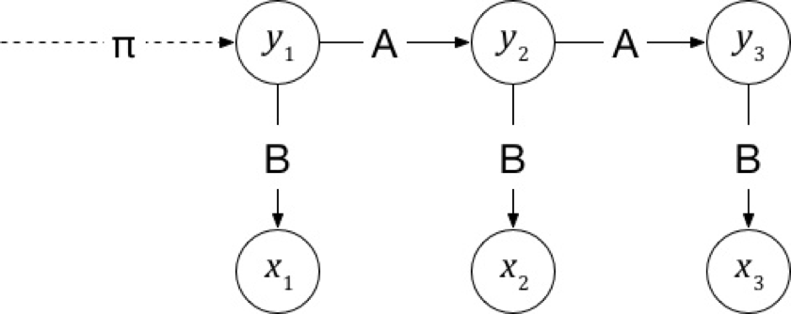
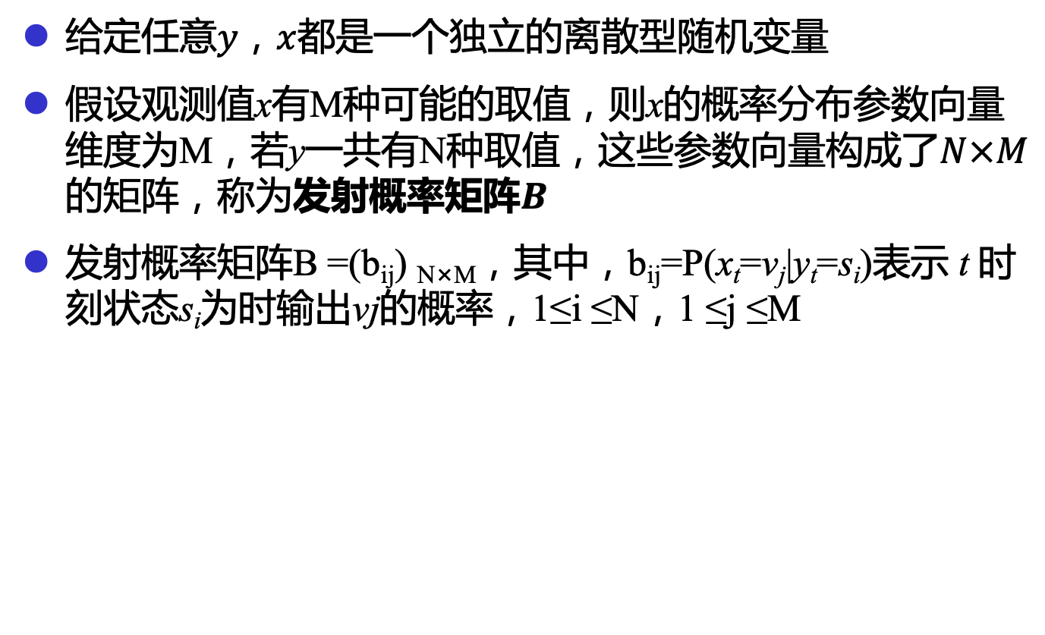
3.2.4 发射概率矩阵
给定任意$y$，$x$都是一个独立的离散型随机变量
假设观测值x有M种可能的取值，则x的概率分布参数向量维度为M，若y一共有N种取值，这些参数向量构成了$N×M$的矩阵，称为发射概率矩阵$B$
发射概率矩阵B =(b_{ij}) _{N×M}，其中，b_{ij}=P(x_{t}=v_{j}|y_{t}=s_{i})表示 t 时刻状态s_{i}为时输出vj的概率，1≤i ≤N，1 ≤j ≤M

Slide 45
3.2.4 发射概率矩阵
例：j=1表示字符集中的“阿” ，p(x₁=阿|y=B)对应 B₁₁
如果字符集大小为1000的话，则B就是一个4x1000的矩阵
中文分词意义：有些字符构词时的位置比较固定。比如作为词首，不容易观测到(发射出)“忑”，“忑”一般作为“忐忑”的词尾出现
通过赋予p(x₁=忑|y=B)较低的概率，隐马可夫模型可以有效地防止“忐忑”被错误切开

Slide 46
用五元组(S,V,A,B,π)或三元组(A,B,π)描述HMM
参数 | 含义 | 实例
S | 状态集合 | 盒子集合
V | 每个状态可能的观察值集合 | 彩球颜色值集合
A | 状态转移概率矩阵 | 在选择某个盒子的前提下，选择另一个盒子的概率
B | 发射概率矩阵 | 每个盒子的彩球颜色分布
π | 初始状态空间的概率向量 | 初始时选择某个盒子的概率

Slide 47
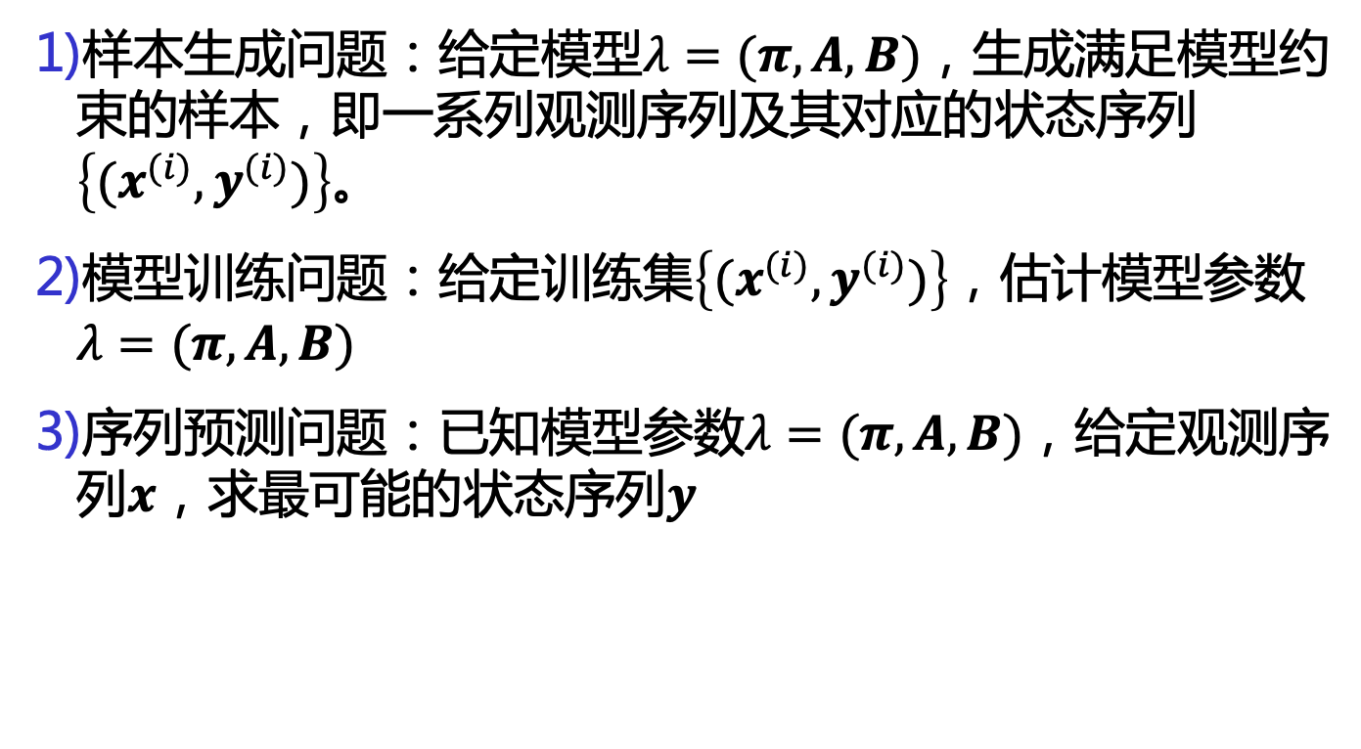
3.2.5 隐马尔可夫模型的三个基本用法
样本生成问题：给定模型$λ=(π,A,B)$，生成满足模型约束的样本，即一系列观测序列及其对应的状态序列$\left\{(x^{(i)},y^{(i)})\right\}$。
模型训练问题：给定训练集$\left\{(x^{(i)},y^{(i)})\right\}$，估计模型参数$λ=(π,A,B)$
序列预测问题：已知模型参数$λ=(π,A,B)$，给定观测序列$x$，求最可能的状态序列$y$

Slide 48
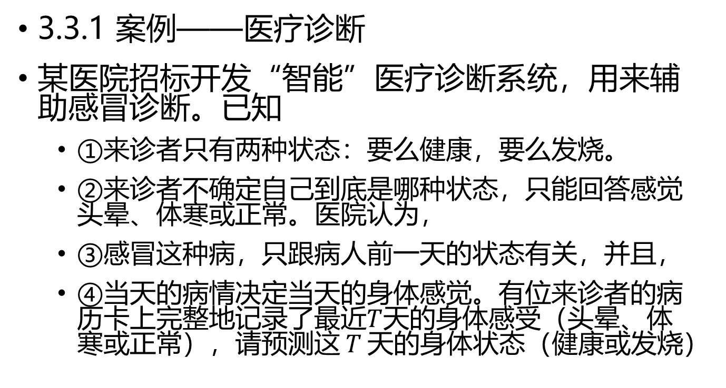
3.3隐马尔可夫模型的样本生成
3.3.1 案例——医疗诊断
某医院招标开发“智能”医疗诊断系统，用来辅助感冒诊断。已知
①来诊者只有两种状态：要么健康，要么发烧。
②来诊者不确定自己到底是哪种状态，只能回答感觉头晕、体寒或正常。医院认为，
③感冒这种病，只跟病人前一天的状态有关，并且，
④当天的病情决定当天的身体感觉。有位来诊者的病历卡上完整地记录了最近$T$天的身体感受（头晕、体寒或正常），请预测这$T$天的身体状态（健康或发烧）

Slide 49
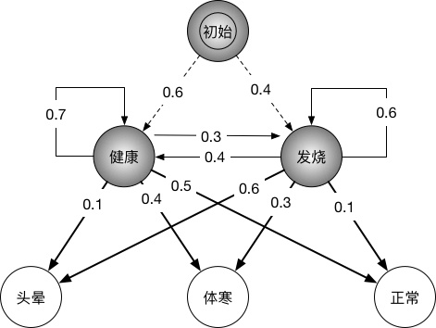
3.3.1 案例——医疗诊断
感冒发病的规律

Slide 50
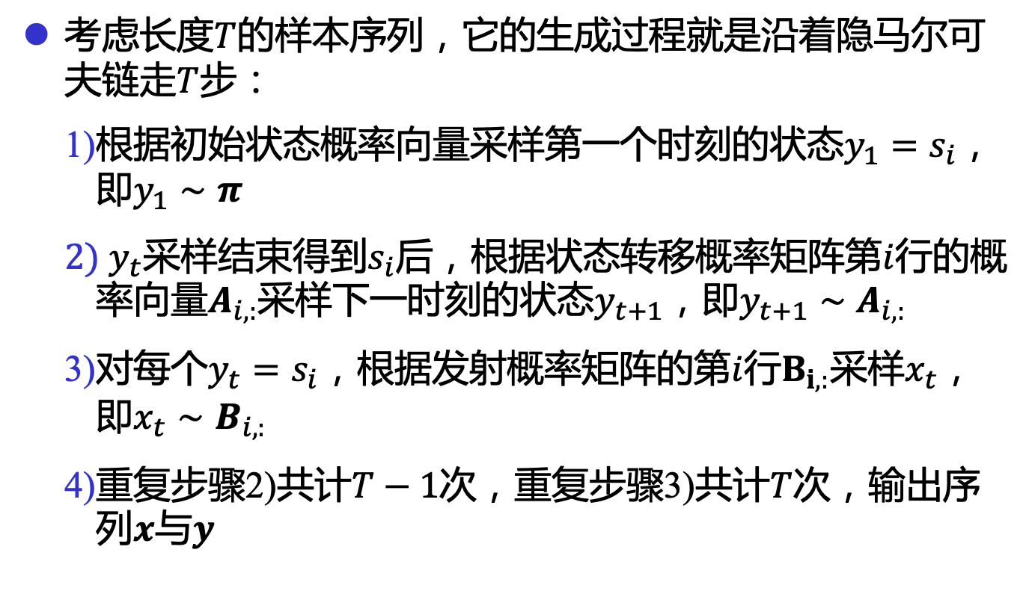
3.3.2 样本生成算法
考虑长度$T$的样本序列，它的生成过程就是沿着隐马尔可夫链走$T$步：
根据初始状态概率向量采样第一个时刻的状态$y_{1}=s_{i}$，即$y_{1}∼π$
$y_{t}$采样结束得到$s_{i}$后，根据状态转移概率矩阵第$i$行的概率向量$A_{i,:}$采样下一时刻的状态$y_{t+1}$，即$y_{t+1}∼A_{i,:}$
对每个$y_{t}=s_{i}$，根据发射概率矩阵的第$i$行$B_{i,:}$采样$x_{t}$，即$x_{t}∼B_{i,:}$
重复步骤2)共计$T−1$次，重复步骤3)共计$T$次，输出序列$x$与$y$

Slide 51
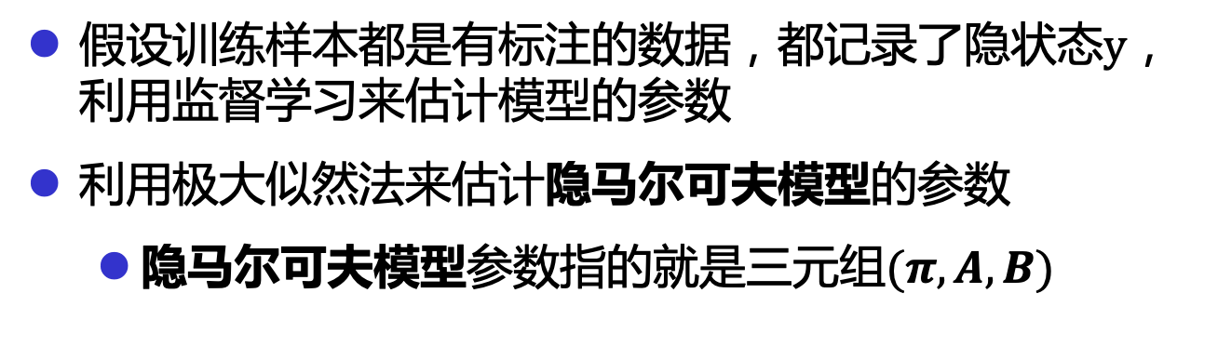
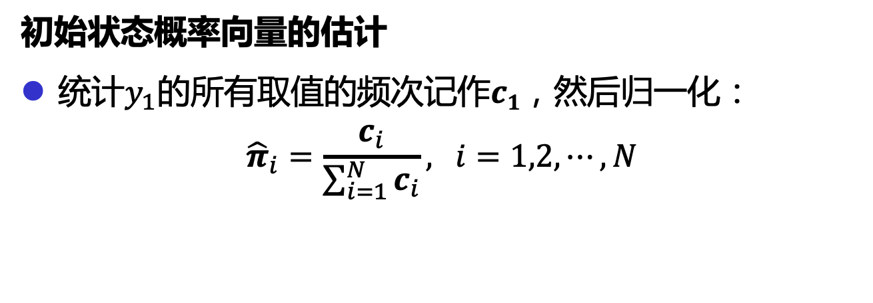
3.4 隐马尔可夫模型的训练
假设训练样本都是有标注的数据，都记录了隐状态y，利用监督学习来估计模型的参数
利用极大似然法来估计隐马尔可夫模型的参数
隐马尔可夫模型参数指的就是三元组$(π,A,B)$
初始状态概率向量的估计
统计$y_{1}$的所有取值的频次记作$c1$，然后归一化：
$${\overset{̂}{π}}_{i}=\frac{c_{i}}{\sum_{i=1}^{N}{c_{i}}}, i=1,2,⋯,N$$

Slide 52
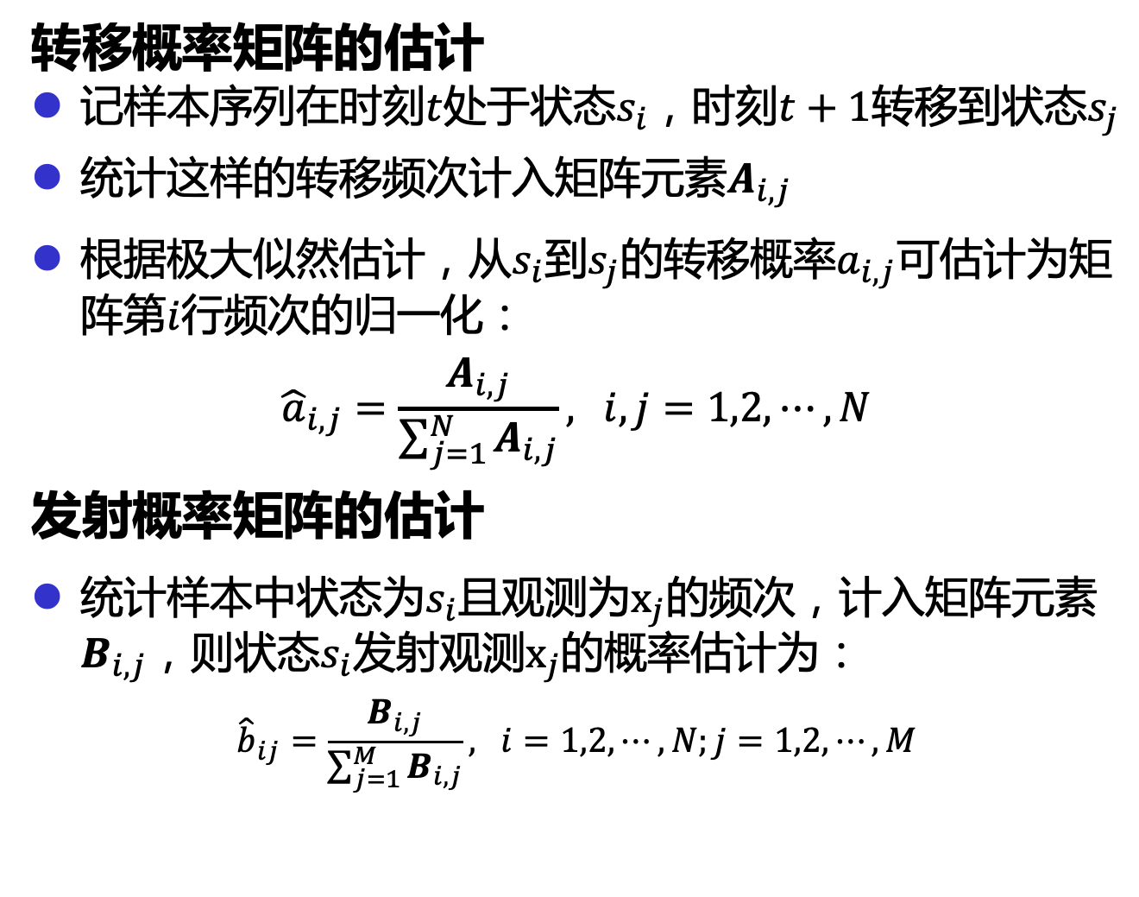
转移概率矩阵的估计
记样本序列在时刻$t$处于状态$s_{i}$，时刻$t+1$转移到状态$s_{j}$
统计这样的转移频次计入矩阵元素$A_{i,j}$
根据极大似然估计，从$s_{i}$到$s_{j}$的转移概率$a_{i,j}$可估计为矩阵第$i$行频次的归一化：
$${\overset{̂}{a}}_{i,j}=\frac{A_{i,j}}{\sum_{j=1}^{N}{A_{i,j}}}, i,j=1,2,⋯,N$$
发射概率矩阵的估计
统计样本中状态为$s_{i}$且观测为$x_{j}$的频次，计入矩阵元素$B_{i,j}$，则状态$s_{i}$发射观测$x_{j}$的概率估计为：
$${\overset{̂}{b}}_{ij}=\frac{B_{i,j}}{\sum_{j=1}^{M}{B_{i,j}}}, i=1,2,⋯,N;j=1,2,⋯,M$$

Slide 53
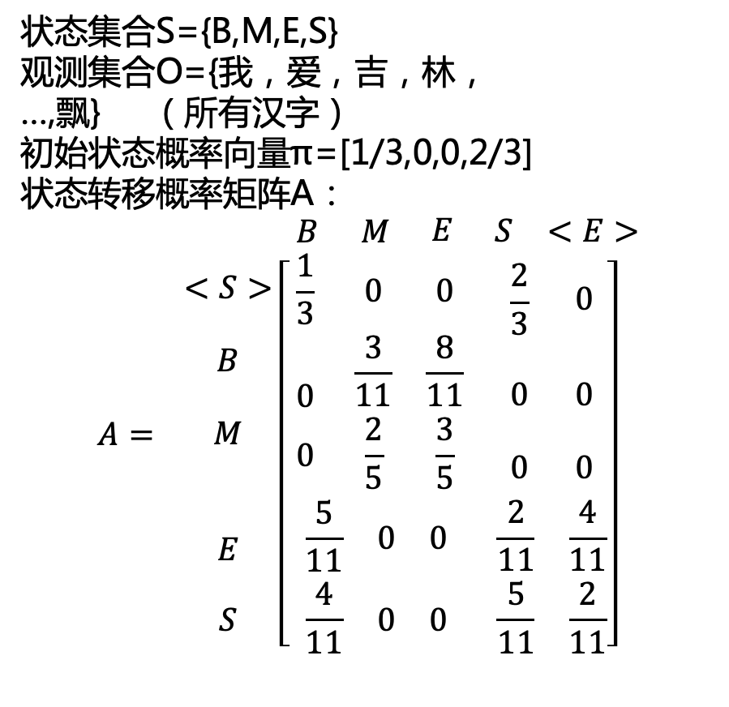
练习：
1、我 爱 吉林大学
S S B M M E
2、吉林大学 真 好
B M M E S S
3、我 喜欢 学习 计算机
S B E B E B M E
4、长春 空气 很 好
B E B E S S
5、我 爱 吉林 长春
S S B E B E
6、我 爱 长发 飘飘
S S B E B E
状态集合S={B,M,E,S}
观测集合O={我，爱，吉，林，
…,飘} （所有汉字）
初始状态概率向量π=[1/3,0,0,2/3]
状态转移概率矩阵A：
$$A=\begin{matrix}\begin{matrix}\begin{matrix} B & M\end{matrix} & E & \begin{matrix}S & <E>\end{matrix}\end{matrix} \\ \begin{matrix}\begin{aligned}\begin{matrix}<S> \\ \end{matrix} \\ B \\ \end{aligned} \\ M \\ \begin{aligned}\begin{matrix}\begin{aligned} \\ \\ E\end{aligned} \\ \end{matrix} \\ S\end{aligned}\end{matrix}\left[\begin{matrix}\begin{matrix}\frac{1}{3} & 0 & 0 \\ \begin{aligned} \\ 0\end{aligned} & \frac{3}{11} & \frac{8}{11} \\ 0 & \frac{2}{5} & \frac{3}{5}\end{matrix} & \begin{matrix}\begin{aligned}\frac{2}{3} \\ \end{aligned} & \begin{aligned}0 \\ \end{aligned} \\ \begin{aligned}0 \\ \end{aligned} & \begin{aligned}0 \\ \end{aligned} \\ 0 & 0\end{matrix} \\ \begin{matrix}\frac{5}{11} & 0 & 0 \\ \frac{4}{11} & 0 & 0\end{matrix} & \begin{matrix}\frac{2}{11} & \frac{4}{11} \\ \frac{5}{11} & \frac{2}{11}\end{matrix}\end{matrix}\right]\end{matrix}$$

Slide 54
1、我 爱 吉林大学
S S B M M E
2、吉林大学 真 好
B M M E S S
3、我 喜欢 学习 计算机
S B E B E B M E
4、长春 空气 很 好
B E B E S S
5、我 爱 吉林 长春
S S B E B E
6、我 爱 长发 飘飘
S S B E B E
观测概率：
P（我|S）=4/11
我 爱 长 春
S S B E
初始概率
转移概率
S
S
B
.E.
发射概率
我
爱
长
春
今 天 天 气 非 常 好
B E B E B E S
转移概率
初始概率
B
E
B
...
发射概率
今
天
天
......

Slide 55
3.5 隐马尔可夫模型的预测
搜索状态序列的维特比算法（Viterbi算法）
维特比算法由 安德鲁·维特比(Andrew Viterbi) 于1967年提出
维特比算法是一个特殊但应用较广的动态规划算法
实际是用动态规划解隐马尔可夫模型预测问题，使用隐含马尔可夫模型描述的问题都可以用它来解码，即用动态规划求概率最大路径（最优路径）。这时一条路径对应着一个状态序列
针对篱笆网络的有向无环图最短路径问题而提出

Slide 56
例：求S到E的最短路径
a1
b1
c1
a2
b2
c2
S
E
a3
b3
c3

Slide 57
例：求S到E的最短路径
a1
b1
c1
a2
b2
c2
S
E
a3
b3
c3

Slide 58
例：求S到E的最短路径
a1
b1
c1
d(S,a1)
a2
b2
c2
S
d(S,a2)
E
d(S,a3)
a3
b3
c3

Slide 59
例：求S到E的最短路径
a1
b1
c1
a2
b2
c2
S
E
a3
b3
c3

Slide 60
例：求S到E的最短路径
a1
b1
c1
a2
b2
c2
S
E
a3
b3
c3

Slide 61
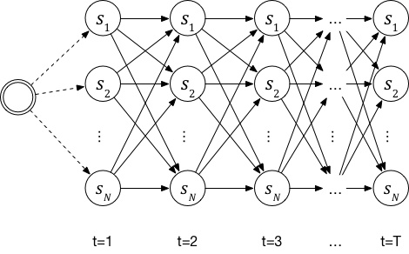
搜索状态序列的维特比算法
所有备选状态构成一幅有向无环图，待求的概率最大的状态序列就是图中的最长路径

Slide 62

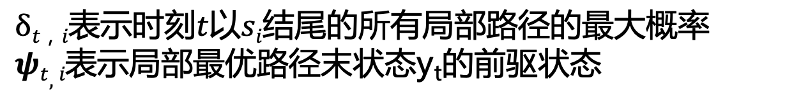
搜索状态序列的维特比算法
初始化，$t=1$时初始最优路径的备选由$N$个状态组成，它们的前驱为空。
$$\begin{matrix}\begin{matrix}δ_{1,i} & =π_{i}B_{i,x_{1}},i=1,⋯,N \\ ψ_{1,i} & =0,i=1,⋯,N\end{matrix} \end{matrix}$$
$$δt，i表示时刻t以si结尾的所有局部路径的最大概率$$
$ψt,i表示$局部最优路径末状态y_{t}的前驱状态

Slide 63
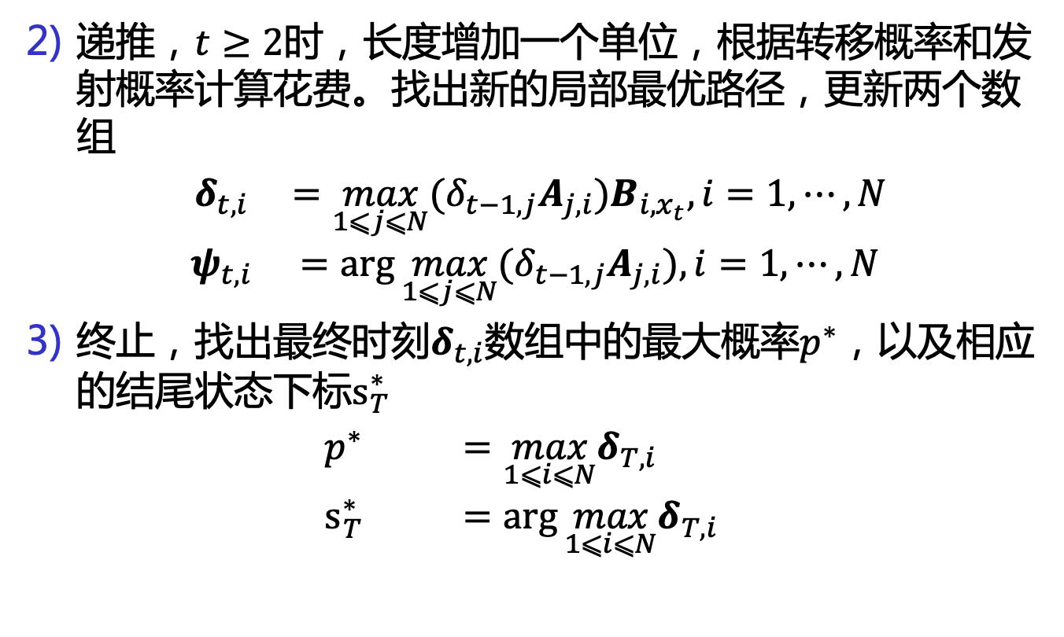
搜索状态序列的维特比算法
递推，$t≥2$时，长度增加一个单位，根据转移概率和发射概率计算花费。找出新的局部最优路径，更新两个数组
$$\begin{matrix}\begin{matrix}δ_{t,i} & =\max_{1⩽j⩽N}(δ_{t−1,j}A_{j,i})B_{i,x_{t}},i=1,⋯,N \\ ψ_{t,i} & =arg⁡\max_{1⩽j⩽N}(δ_{t−1,j}A_{j,i}),i=1,⋯,N\end{matrix}\end{matrix}$$
终止，找出最终时刻$δ_{t,i}$数组中的最大概率$p^{∗}$，以及相应的结尾状态下标$s_{T}^{∗}$
$$\begin{matrix}\begin{matrix}p^{∗} & =\max_{1⩽i⩽N}δ_{T,i} \\ s_{T}^{∗} & =arg⁡\max_{1⩽i⩽N}δ_{T,i}\end{matrix}\end{matrix}$$

Slide 64

搜索状态序列的维特比算法
回溯，根据前驱数组$ψ$回溯前驱状态，取得最优路径状态下标$s^{∗}=s_{1}^{∗},⋯,s_{T}^{∗}$。
$$\begin{matrix}s_{t}^{∗}=ψ_{t+1,s_{t+1}^{∗}},t=T−1,T−2,⋯,1\end{matrix}$$

Slide 65
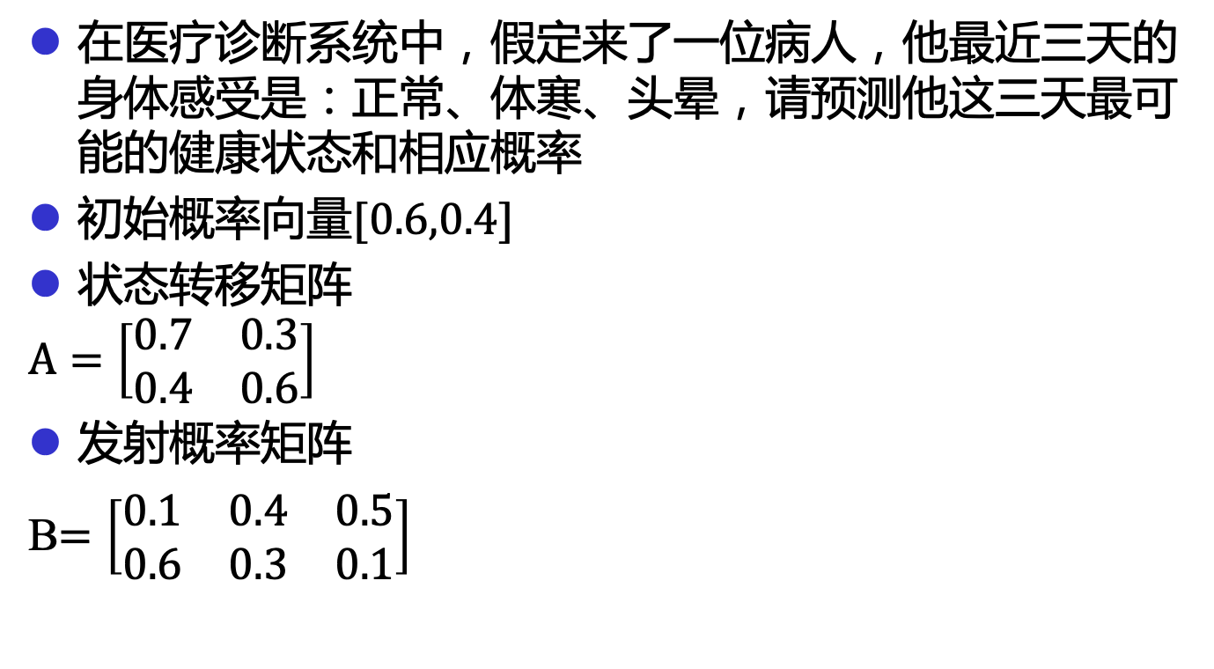
例
在医疗诊断系统中，假定来了一位病人，他最近三天的身体感受是：正常、体寒、头晕，请预测他这三天最可能的健康状态和相应概率
初始概率向量[0.6,0.4]
状态转移矩阵
$$A=\left[\begin{matrix}0.7 & 0.3 \\ 0.4 & 0.6\end{matrix}\right]$$
发射概率矩阵
B$=\left[\begin{matrix}0.1 & 0.4 & 0.5 \\ 0.6 & 0.3 & 0.1\end{matrix}\right]$

Slide 66
搜索状态序列的维特比算法
第一天
第二天
P(H)·P(H->H)·P(cold|H)
=0.3·0.7·0.4
=0.084
H
0.3
H
0.084
0.6·0.5
P(F)·P(F->H)·P(cold|H)
=0.04·0.4·0.4
=0.0064
P(H)·P(H->F)·P(cold|F)
=0.3·0.3·0.3
=0.027
开始
0.4·0.1
F
0.04
P(F)·P(F->F)·P(cold|F)
=0.04·0.6·0.3
=0.0072
F
0.027
健康表示为H
发烧表示为F
正常、体寒、头晕

Slide 67
搜索状态序列的维特比算法
第一天
第二天
P(H)·P(H->H)·P(cold|H)
=0.3·0.7·0.4
=0.084
H
0.3
H
0.084
0.6·0.5
P(F)·P(F->H)·P(cold|H)
=0.04·0.4·0.4
=0.0064
P(H)·P(H->F)·P(cold|F)
=0.3·0.3·0.3
=0.027
开始
0.4·0.1
F
0.04
P(F)·P(F->F)·P(cold|F)
=0.04·0.6·0.3
=0.0072
F
0.027
健康表示为H
发烧表示为F
正常、体寒、头晕

Slide 68
搜索状态序列的维特比算法
第一天
第二天
第三天
H
0.3
H
0.084
0.084·0.7·0.1
=0.00588
H
0.00588
0.084·0.3·0.6
=0.01512
开始
0.0027·0.4·0.1
=0.00108
F
0.04
F
0.027
0.027·0.6·0.6
=0.00972
F
0.01512
健康表示为H
发烧表示为F
正常、体寒、头晕

Slide 69
搜索状态序列的维特比算法
第一天
第二天
第三天
H
0.3
H
0.084
0.084·0.7·0.1
=0.00588
H
0.00588
0.084·0.3·0.6
=0.01512
开始
0.027·0.4·0.1
=0.00108
F
0.04
F
0.027
0.027·0.6·0.6
=0.00972
F
0.01512
健康表示为H
发烧表示为F
正常、体寒、头晕

Slide 70
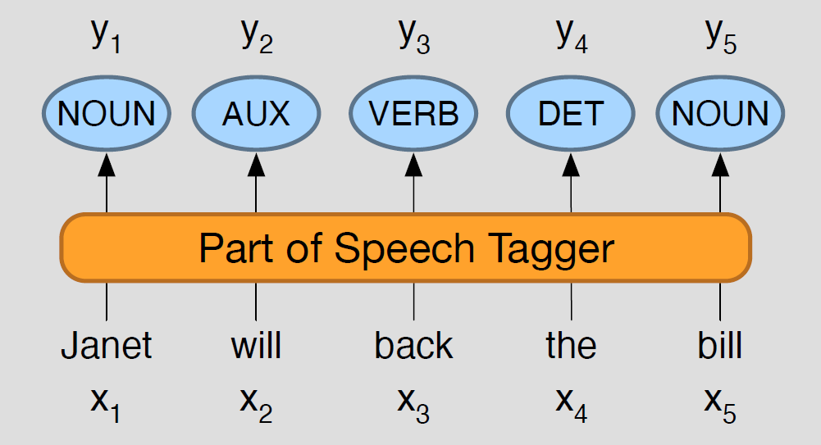
隐马尔科夫词性标注过程实例
对HMM进行参数训练，然后通过维特比算法计算出最有可能的隐藏状态序列
对文本序列中的每个词进行指定词性标注的过程：
输入：是单词序列x₁,x₂,…,x_{n}
输出：相应的词性标签序列y₁,y₂,…,y_{n}，每个输出y_{i}恰好对应一个输入x_{i}

Slide 71
问题描述
设词性标记数量为N个
标记集合: {t₁,..,t_{N}}.
词表中词的个数为 M
词集合: {w₁,..,w_{M}}.
设有一个由n个词构成的词序列
S = w₁,w₂…w_{n}
目标为找到最优的词性序列T = t₁,t₂…t_{n}

Slide 72
问题描述
隐藏状态集合: 词性标记集合
观察值集合：所有语料库中的词的集合
初始状态概率向量PI：词中各种隐藏状态的初始概率（由开始到第一个词性）
隐藏状态转移概率矩阵A: 词性之间相互转移概率
a_{ij}：从状态 t_{i} 到状态 t_{j}的转移概率
发射概率矩阵B（观测状态转移概率矩阵)：每个词性中单词的概率分布（发射概率）
b_{jk}： 状态t_{j}的词w_{k}发射概率

Slide 73
实例
Bill will pay the bill.
Will Mike pay the bill?
Mike will drink milk.
Jane will drink water.
Give Mike some drink.
词性
P M V D N
M P V D N
P M V N
P M V N
V P D N
Bill will pay the drink

Slide 74
P M V D N
M P V D N
P M V N
P M V N
V P D N
 | P | N | M | V | D | <E>
<S> | 3 | 0 | 1 | 1 | 0
P | 0 | 0 | 3 | 1 | 1
N | 0 | 0 | 0 | 0 | 0 | 5
M | 1 | 0 | 0 | 3 | 0
V | 1 | 2 | 0 | 0 | 2
D | 0 | 3 | 0 | 0 | 0

Slide 75
P M V D N
M P V D N
P M V N
P M V N
V P D N
 | P | N | M | V | D | <E>
<S> | 3/5 | 0 | 1/5 | 1/5 | 0
P | 0 | 0 | 3/5 | 1/5 | 1/5
N | 0 | 0 | 0 | 0 | 0 | 5/5
M | 1/4 | 0 | 0 | 3/4 | 0
V | 1/5 | 2/5 | 0 | 0 | 2/5
D | 0 | 3/3 | 0 | 0 | 0

Slide 76
 | P | N | M | V | D
bill | 1 | 2 | 0 | 0 | 0
will | 0 | 0 | 4 | 0 | 0
pay | 0 | 0 | 0 | 2 | 0
the | 0 | 0 | 0 | 0 | 2
mike | 3 | 0 | 0 | 0 | 0
drink | 0 | 1 | 0 | 2 | 0
milk | 0 | 1 | 0 | 0 | 0
jane | 1 | 0 | 0 | 0 | 0
give | 0 | 0 | 0 | 1 | 0
some | 0 | 0 | 0 | 0 | 1
water | 0 | 1 | 0 | 0 | 0

Slide 77
 | P | N | M | V | D
bill | 1/5 | 2/5 | 0 | 0 | 0
will | 0 | 0 | 4/4 | 0 | 0
pay | 0 | 0 | 0 | 2/5 | 0
the | 0 | 0 | 0 | 0 | 2/3
mike | 3/5 | 0 | 0 | 0 | 0
drink | 0 | 1/5 | 0 | 2/5 | 0
milk | 0 | 1/5 | 0 | 0 | 0
jane | 1/5 | 0 | 0 | 0 | 0
give | 0 | 0 | 0 | 1/5 | 0
some | 0 | 0 | 0 | 0 | 1/3
water | 0 | 1/5 | 0 | 0 | 0

Slide 78
Bill will pay the drink
P P P P P
N N N N N
<S>
M M M M M
<S>
V V V V V
D D D D D

Slide 79
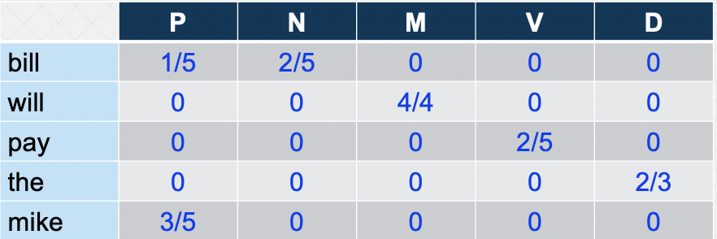
Bill will pay the drink
P P P P P
1/5
N N N N N
2/5
1/5
<S>
M M M M M
1
V V V V V
2/5
2/5
D D D D D
2/3

Slide 80
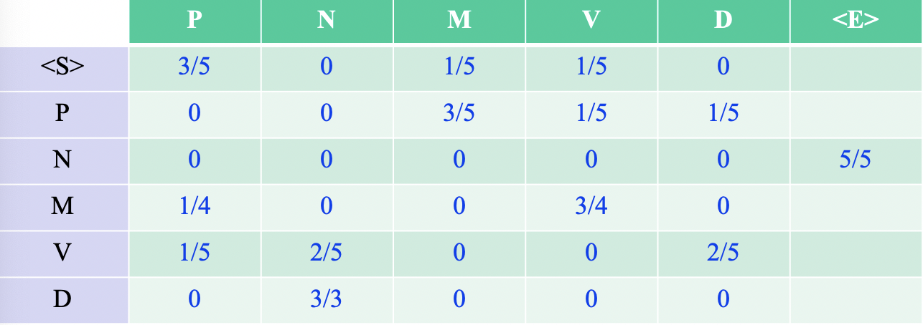
Bill will pay the drink
P P P P P
1/5
3/5
3/5
N N N N N
1/5
2/5
<S>
M M M M M
3/4
1
3/3
V V V V V
2/5
2/5
2/5
D D D D D
2/3

Slide 81
P M V D N
Bill will pay the drink
P P P P P
1/5
3/5
3/5
N N N N N
2/5 1/5
<S>
M M M M M
3/4
3/3
1
V V V V V
2/5
2/5 2/5
D D D D D
2/3

Slide 82
3.7二阶隐马尔可夫模型*
如果隐马尔可夫模型中每个状态仅依赖于前一个状态，则称为一阶
如果依赖于前两个状态，则称为二阶

